Slide 1
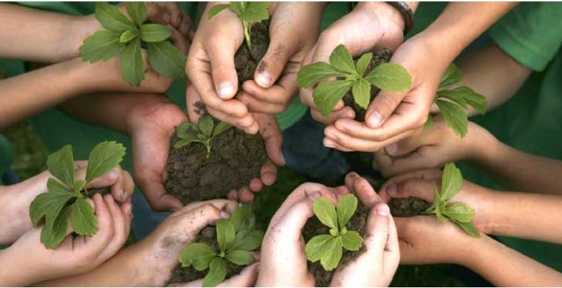
CONSTRUIMOS JUNTOS
Ernesto Cavassa sj
Belén Romá

Slide 2
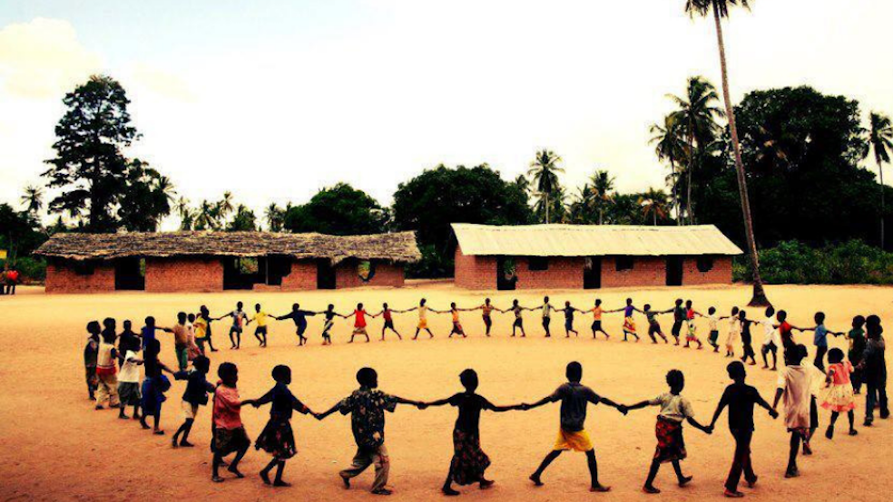
TESTIMONIO UBUNTU (ÁFRICA)

Slide 3
Regresamos al IL

Slide 4
VIDEO MENSAJE DEL PAPA FRANCISCO AL ENCUENTRO SOBRE EL PACTO EDUCATIVO GLOBAL (15/10/2020) https://www.youtube.com/watch?v=Cei7bhyw4nM

Slide 5
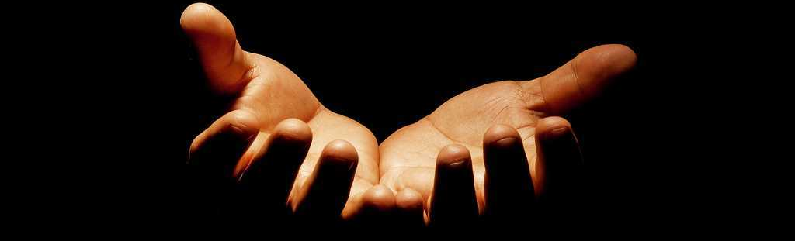
1. LA APERTURA AL OTRO COMO FUNDAMENTO
El otro no es una amenaza sino un compañero de viaje
Con quien establezco un pacto, una alianza. Valor bíblico del término
Cada contribución es indispensable
Educar nunca ha sido fácil; menos ahora
Contexto de “emergencia educativa”

Slide 6
2. LA FRATERNIDAD ORIGINARIA
Experiencia fundante: dato antropológico
Previa a la moral y a la religión: nos incluye a todos
La “cultura del descarte” destruye la fraternidad
Frente a ella: “la aldea global de la educación” que nos recuerda la fraternidad originaria
“En efecto, fuimos creados no sólo para vivir “con los demás”, sino también para vivir “al servicio de los demás”, en una reciprocidad salvadora y enriquecedora”

Slide 7
UN PAR DE CONSIDERACIONES DESDE LA ESPIRITUALIDAD IGNACIANA
El Principio y Fundamento
Ignacio Peregrino

Slide 8
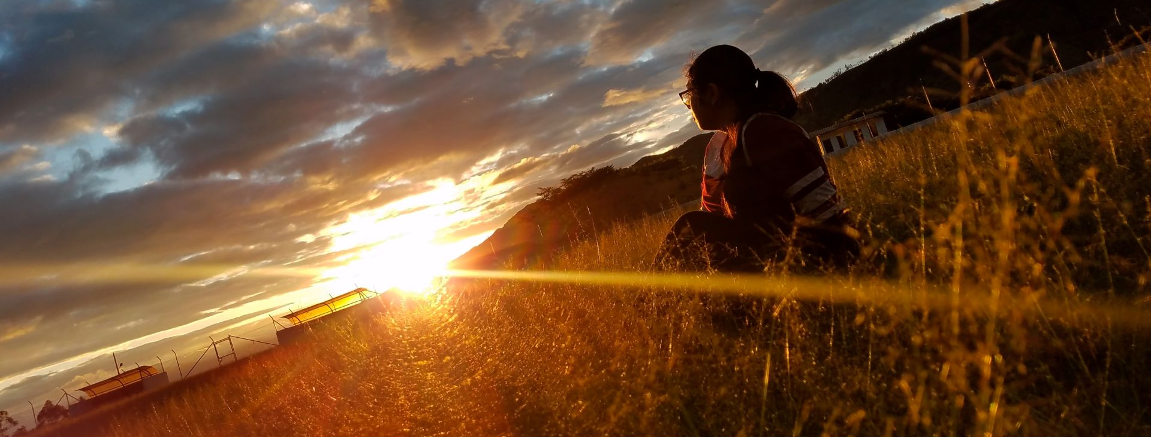
1. EL PRINCIPIO Y FUNDAMENTO
En los EE: abre la experiencia del peregrinar, de la búsqueda de la voluntad de Dios
Coloca los términos básicos de la antropología ignaciana: La persona es criada para … Dios y mediante ello, realizarse, y todas las demás cosas están hechas para este fin.
El horizonte es Dios. Las “cosas criadas” son medios para llegar a él.
Elección permanente, en base al “magis”

Slide 9
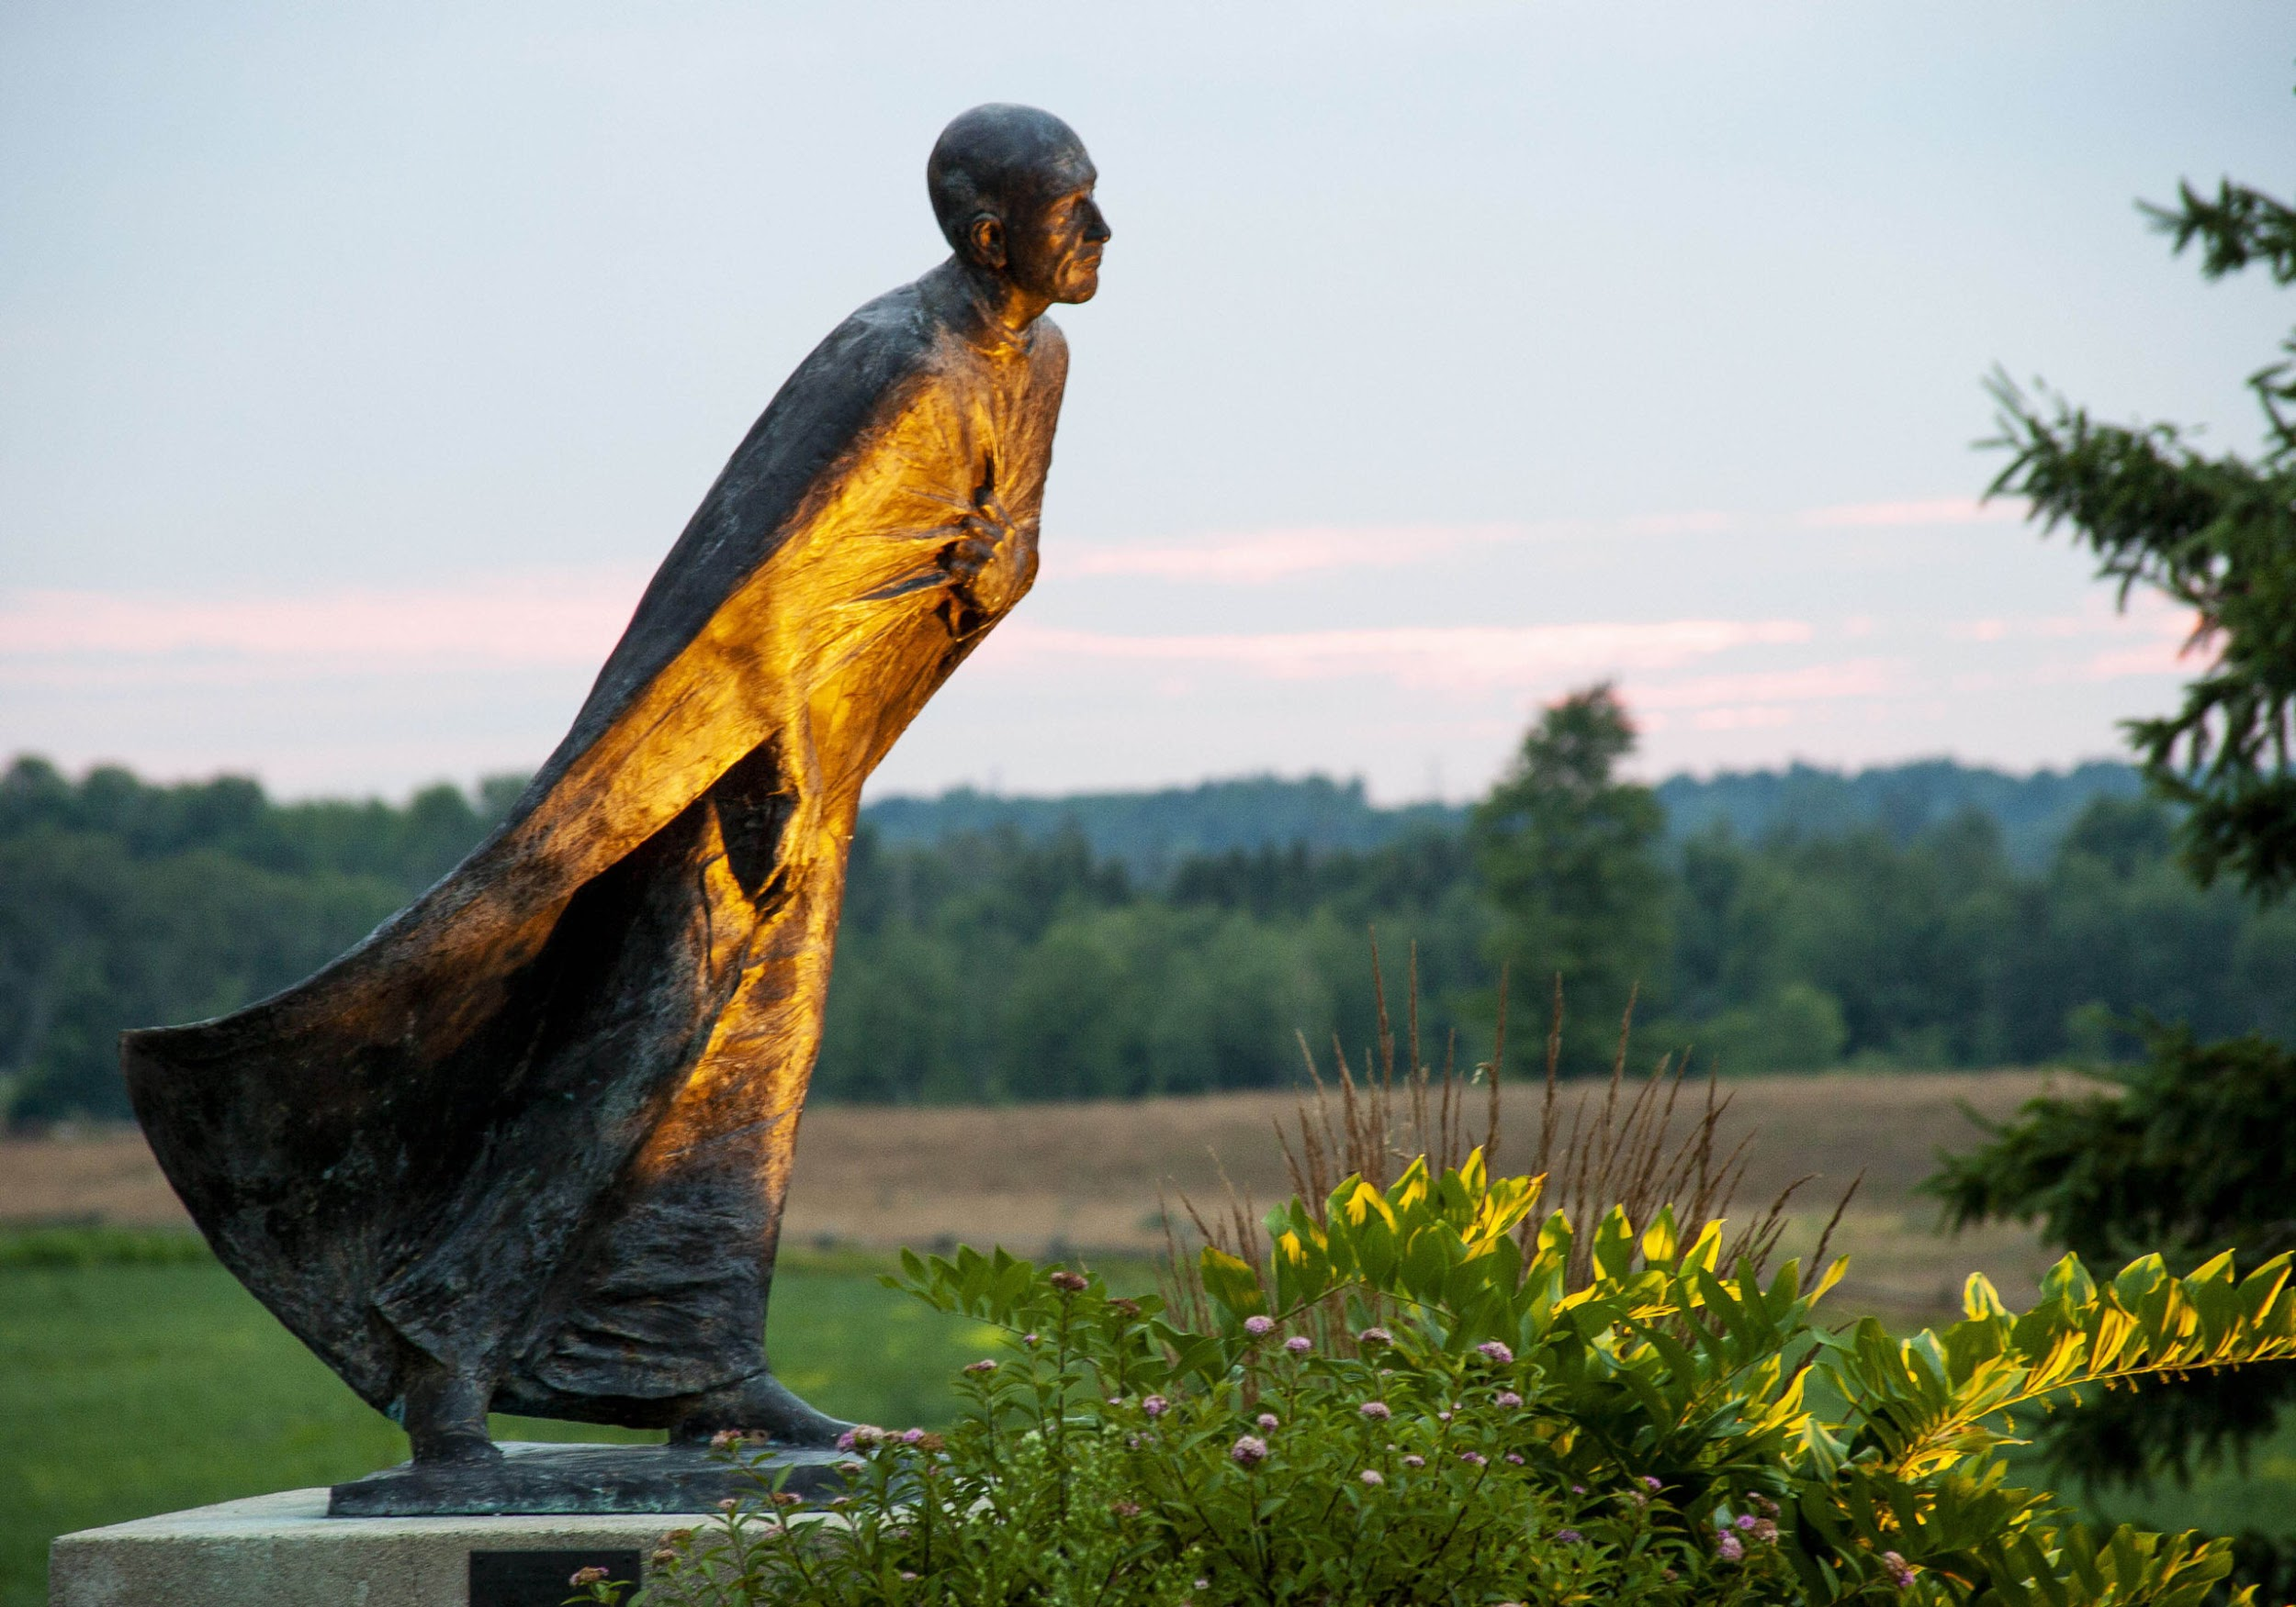
2. Ignacio Peregrino
Desde su conversión hasta su muerte busca la voluntad de Dios (su horizonte)
Los EE son la expresión de esa búsqueda: revelan una espiritualidad de discernimiento para tomar decisiones
Francisco nos invita a unirnos, como peregrinos, a elaborar nuestro aporte al PEG

Slide 10
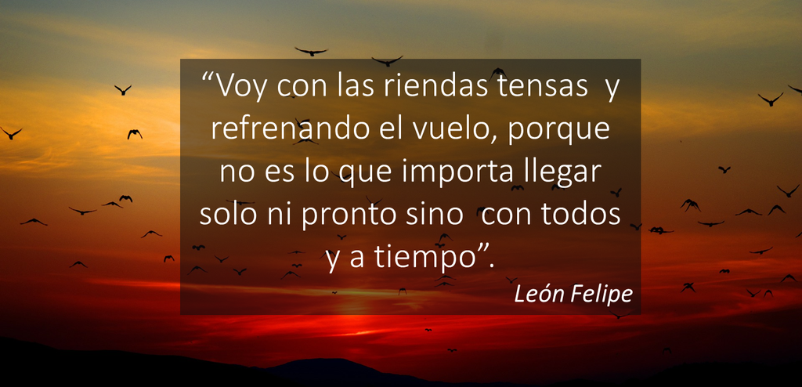

Slide 11
TRABAJO PERSONAL PREGUNTAS
¿Cómo resuena en mí el material del día? Ecos personales (en una o dos palabras o imagen)
¿Qué me reta del PEG en la misión JM dónde estoy, dónde me encuentro ?. Tras lo trabajado en el día ¿qué me inspira del pacto para renovar JUNTOS la misión JM en la que participo?

